Slide 1
ПРИНЦИПи ПОБУДОВИ
ТА АРХіТЕКТУРА безпечної мережі SD-WAN від Fortinet
Київ 2023

Slide 2
ЗМІСТ
  Огляд рішення Fortinet Secure SD-WAN
  Компоненти рішення Secure SD-WAN
  Приклади використання
  Сприйняття індустрією
  Базові кроки налаштування
  SD-WAN Designs

Slide 3
Огляд рішення
Fortinet Secure SD-WAN

Slide 4
Gartner: Що таке SD-WAN ?
Software-Defined WAN (SD-WAN)
Рішення SD-WAN забезпечують заміну традиційним маршрутизаторам WAN і не залежать від транспортних технологій WAN.
Рішення SD-WAN забезпечує динамічний, визначений політиками, вибір мережевого шляху для додатків на декількох WAN-подключеннях, який підтримує зв’язок з додатковими сервісами, такими як WAN-оптимізація і міжмережеве екранування.
SD-WAN solutions provide a replacement for traditional WAN routers and are agnostic to WAN transport technologies.
SD-WAN provides dynamic, policy-based, application path selection across multiple WAN connections and supports service chaining for additional services such as WAN optimization and firewalls.
Definition of Software-Defined WAN - IT Glossary | Gartner

Slide 5
SD-WAN від Fortinet (Secure SD-WAN) одним слайдом
Включений до складу FortiOS
Працює на всіх FortiGate
Не ліцензується
Моніторинг SLA (jitter, delay, pkt loss та ін.)
Гнучкі правила керування трафіком
Врахування якості в реальному часі
Це функціональність FortiGate для інтелектуального балансування сервісів, додатків на основі їх критичності і вимог до QoS
по оверлейній мережі із застосуванням безпеки NGFW.
функціональність
інтелектуального балансування
сервісів, додатків
вимог до QoS
оверлейній мережі
безпеки NGFW.
Будь-який тип WAN підключень
Прискорення на ASIC
Мобільні мережі 3G/4G
Тунелі VPN, GRE…
Черги, пріоритезація та
шейпинг
Гарантування полоси
Протоколи і сервіси
База інтернет-ресурсів (ISDB)
Видимість, керування на рівні
додатків L7 і FQDN (Application awareness)
Функції безпеки NGFW від FortiGate
Інспекція SSL (включаючи TLS 1.3)

Slide 6



Переваги використання SD-WAN для бізнесу
01
Покращення досвіду користувачів
Прямий доступ в Internet для бізнес додатків замість маршрутизації трафіку через HQ
02
Більше пропускної спроможності для користувачів, поєднання мережевих продуктів и продуктів інформаційної безпеки
Швидке повернення
інвестицій (ROI)
03
Спрощене
керування
Легкість в можливостях та масштабуванні керування, автоматизації, видимості і аналітики

Slide 7

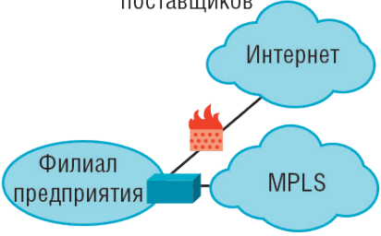
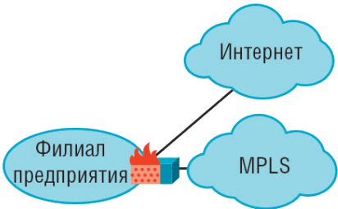

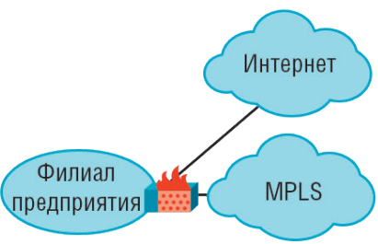
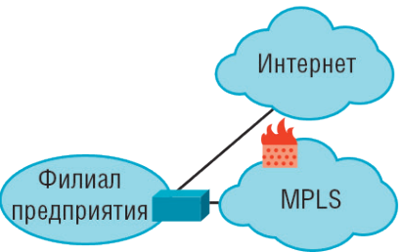
(Gartner) Архітектури безпеки для SD-WAN
Варіант-1.
SD-WAN і NGFW
Як окремі
рішення
Варіант-4. NGFW з
Інтегрованою
SD-WAN
(“Thick Edge”)
Функціональність
Філіал
підприємства
Fortinet
Secure
SD-WAN
Філіал
підприємства
Варіант-3. SD-WAN з
хмарними
сервісами NGFW
(“Thin Edge”)
Варіант 2.
SD-WAN з інтегрованим FW
Філіал
підприємства
Філіал
підприємства
Простота

Slide 8
Переваги рішення Fortinet Secure SD-WAN
01
Широкі можливості ідентификації і направлення трафіку додатків для покращення досвіду користувачів
Фокус на додатках
Унікальні в індустрії периметрові пристрої на основі SD-WAN ASIC з підтримкою розширеної маршрутизації, SD-WAN і NGFW
02
Високопродуктивна
конвергенція
мережевих функцій і
функцій безпеки
03
Ефективне
керування
Централізована оркестрація и аналітика для масштабованих розгортань SD-WAN і SD-Branch
з мінімальною участю людини (ZTP)

Slide 9



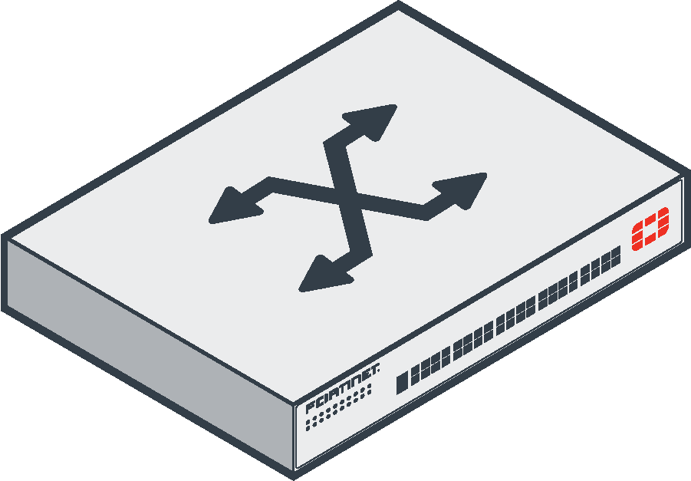



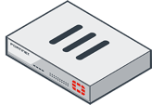

Консолідація сервісів в SD-Branch
Єдина консоль управління безпекою LAN та WAN
SD- Branch
Fortinet єдиний вендор з інтегрованими можливостями з управління комутаторами та точками доступу
Не вимагає ліцензування у FortiOS
FortiSwitch
FortiAP
SD-Branch
LAN
Безпечний SD-WAN
FortiGate
SDWAN
WAN
Безпека
Маршрутизація
SD-WAN
SD-WAN

Slide 10
Висновки:
    Замовники хочуть WAN із локальним виходом в Інтернет
      SD-WAN дозволяє забезпечити локальний вихід до Інтернету, але це означає додаткові ризики безпеки
      Більшість постачальників SD-WAN не мають надійного NGFW захисту
        Багато постачальників SD-WAN рекомендують кілька пристроїв для SD-WAN та безпеки
        Використання декількох пристроїв збільшує складність та вартість
    Що потрібно Замовникам, то це Secure SD-WAN від Fortinet
      Один пристрій відповідає як за безпеку, так і за SD-WAN

Slide 11
Компоненти рішення
Secure SD-WAN

Slide 12



#1. FortiGate NGFW з інтегрованим SD-WAN
MPLS
Data-Center
Internet
Multi-Cloud
Branch
Internet
SaaS
SD-WAN – це вбудований функціонал FortiGate NGFW

Slide 13






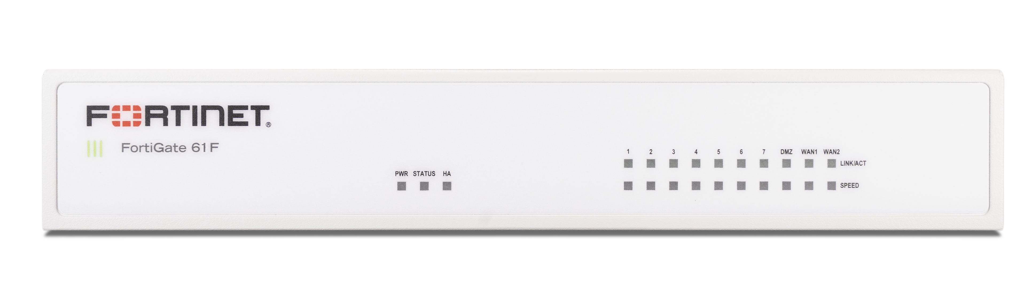
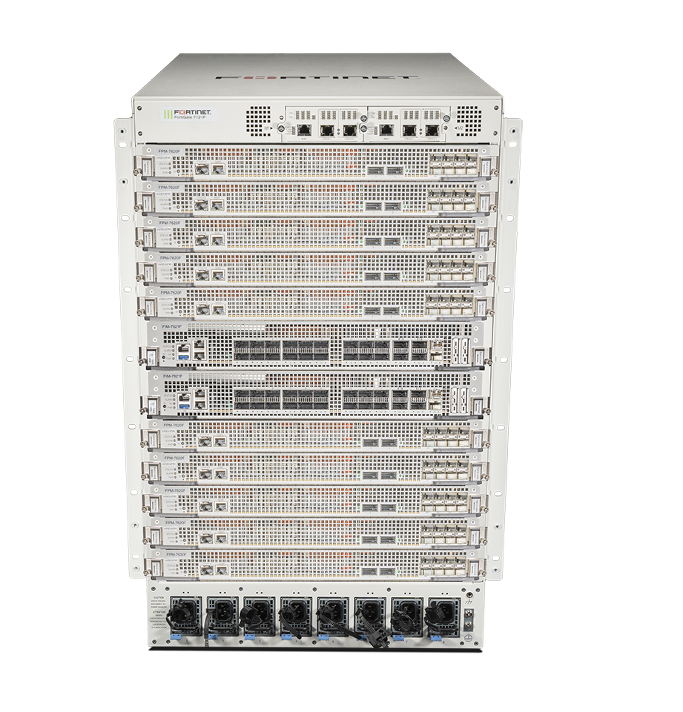
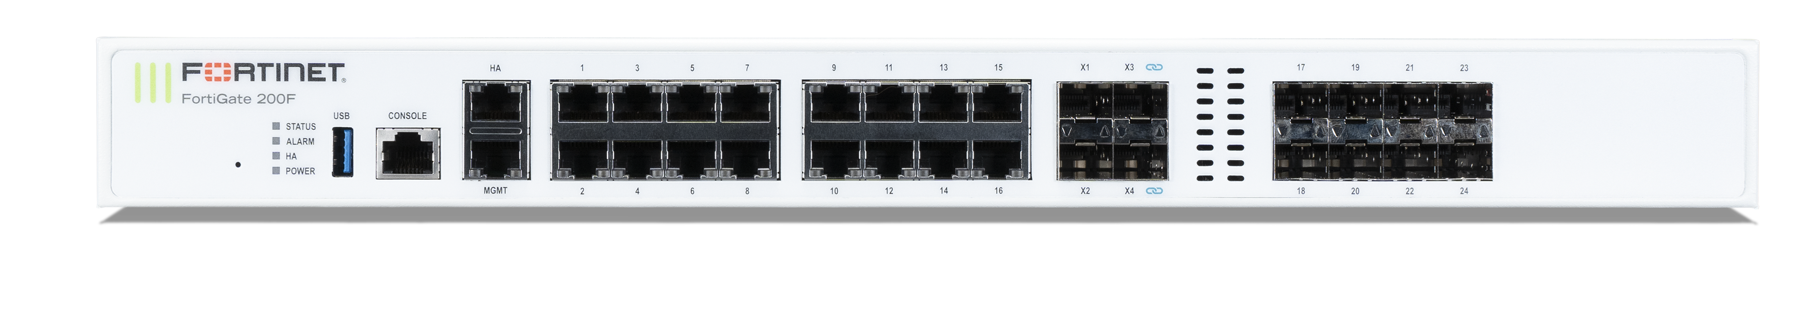
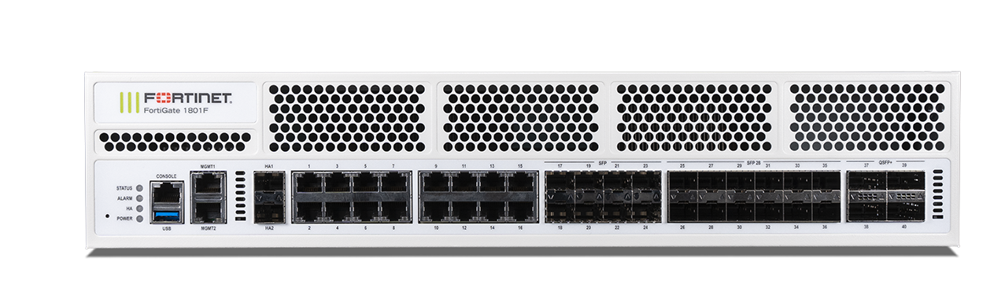
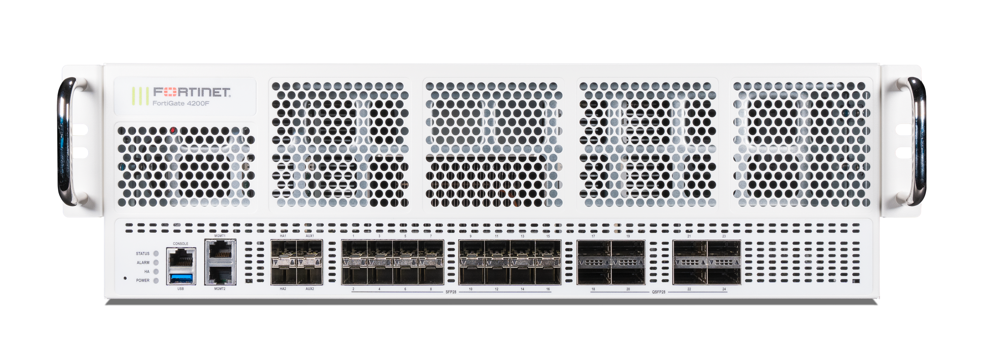

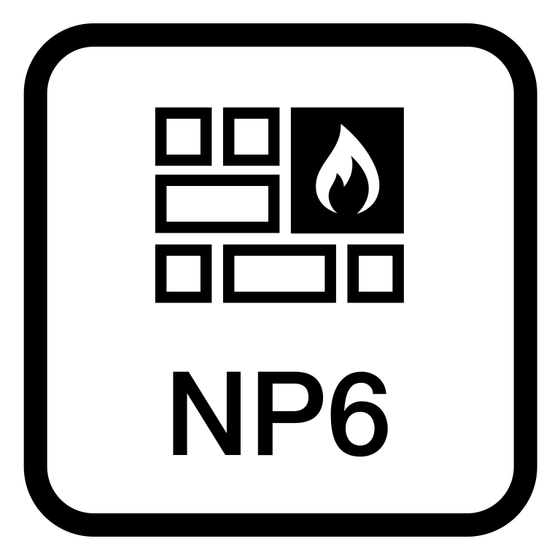



#1 FortiGate – широкий вибір пристроїв
40 to 80 Series
100 to 800 Series
1000 and 2000 Series
3000, 4000 and 6000 Series
7000 Series
SD-WAN
SD-WAN
NGFW
5G Core
NGFW
NGFW
IPS
Hyperscale
Segmentation
Secure SD-WAN
Performance
5–10 Gbps FW
600–950 Mbps Threat Prevention
310–715 Mbps SSL Inspection
Performance
20–140 Gbps FW
1–15 Gbps Threat Prevention
1–15 Gbps SSL Inspection
Performance
80–198 Gbps FW
7–17 Gbps Threat Prevention
10–20 Gbps SSL Inspection
Performance
239 Gbps-2.4 Tbps FW
17–100 Gbps Threat Prevention
21–110 Gbps SSL Inspection
Performance
630 Gbps-1.89 Tbps FW
80–520 Gbps Threat Prevention
80–540 Gbps SSL Inspection
Medium Data Center
Hyperscale Data Center
Branch
Campus
Large Data Center

Slide 14
Еволюція Fortinet Security Processor
2006 | 2007 | 2008 | 2009 | 2010 | 2011 | 2012 | 2013 | 2014 | 2015 | 2016.. | 2019 | 2020
6
7
9
2
4
7
1
4

Slide 15



5th Generation
Security Processing Unit
Secure
Boot
Industry-Leading
7 nm Technology
Performance Per Watt
Dual Cluster
2.5Gbps
Dual Cluster
88%
CPU
Less Power Consumption
Compared to Leading Industry-Standard CPUs
CPU
SSL Deep Inspection
Octa Core
Octa Core
FortiSP5
Interfaces
1G / 2.5G / 5G /
10G / 40G
32x Encryption
T6WYOSBG-0001
A
NP7 lite + CP 10
Hardware-Accelerated Encryption
Security Processing Unit
VXLAN / GRE / QoS
Volumetric
17x
Security Compute Rating for
Firewall Performance vs. Leading
Industry-Standard CPUs
DDoS
Hardware-Accelerated Encapsulation
and Traffic Shaping
Protection
© Fortinet Inc. All Rights Reserved.
15
Notes:
With an application-specific design and embedded multi-core processors to accelerate the convergence of networking and security functions, FortiSP5 delivers:
17x faster firewall performance compared to leading standard CPUs.
3.5x faster next-generation firewall (NGFW) performance compared to leading standard CPUs to handle higher levels of traffic inspection to detect and block threats.
32x faster encryption to protect sensitive data and secure virtual private networks.
2.5 Gbps of SSL deep inspection to deliver the processing power needed to inspect encrypted traffic for malware without performance issues.
88% less power consumption compared to the leading industry-standard CPU
Secure boot to allow only approved operating system software to boot up, protecting critical infrastructure against malicious tampering.
Volumetric DDoS protection to thwart distributed denial-of-service (DDoS) attacks.
VXLAN/GRE hardware-accelerated encapsulation to enable secure interconnectivity for distributed networks.
Hardware-accelerated Quality of Service (QoS) to enhance user experience with dedicated QoS for sensitive applications such as videoconferencing.

Slide 16
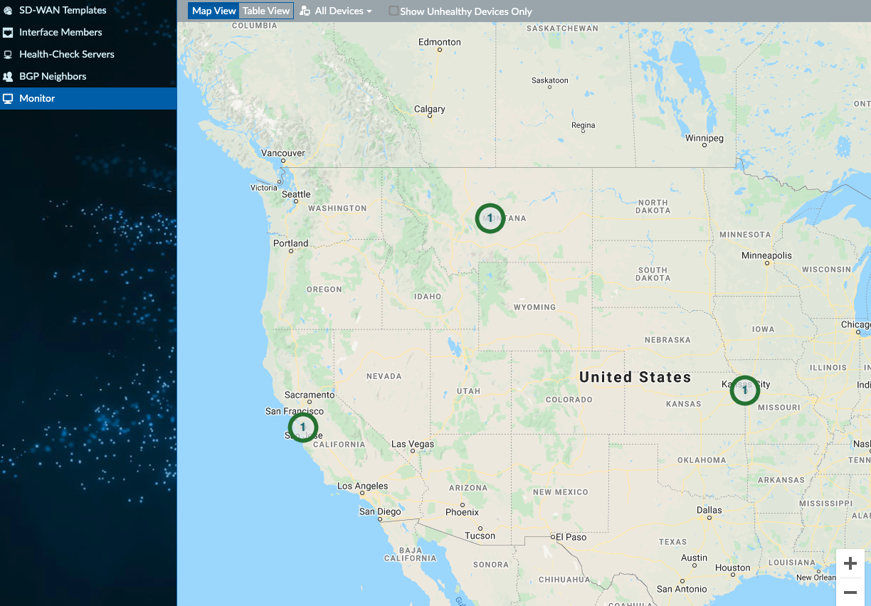

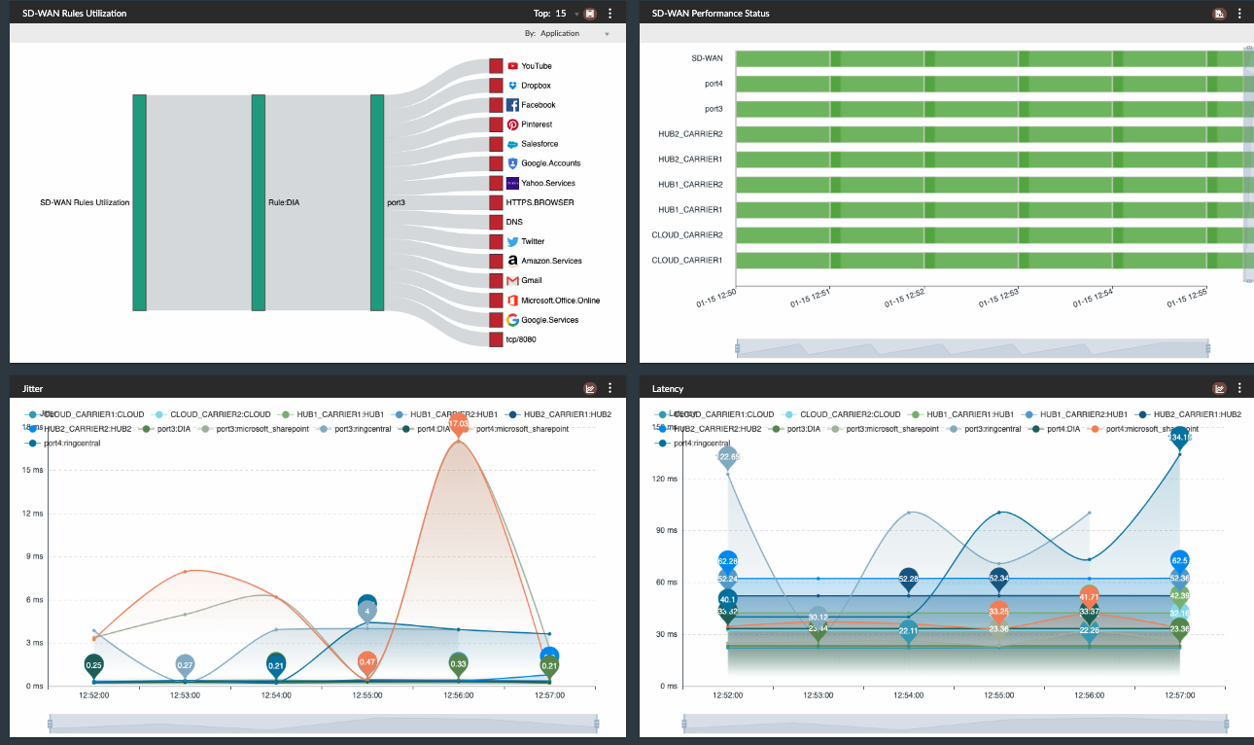
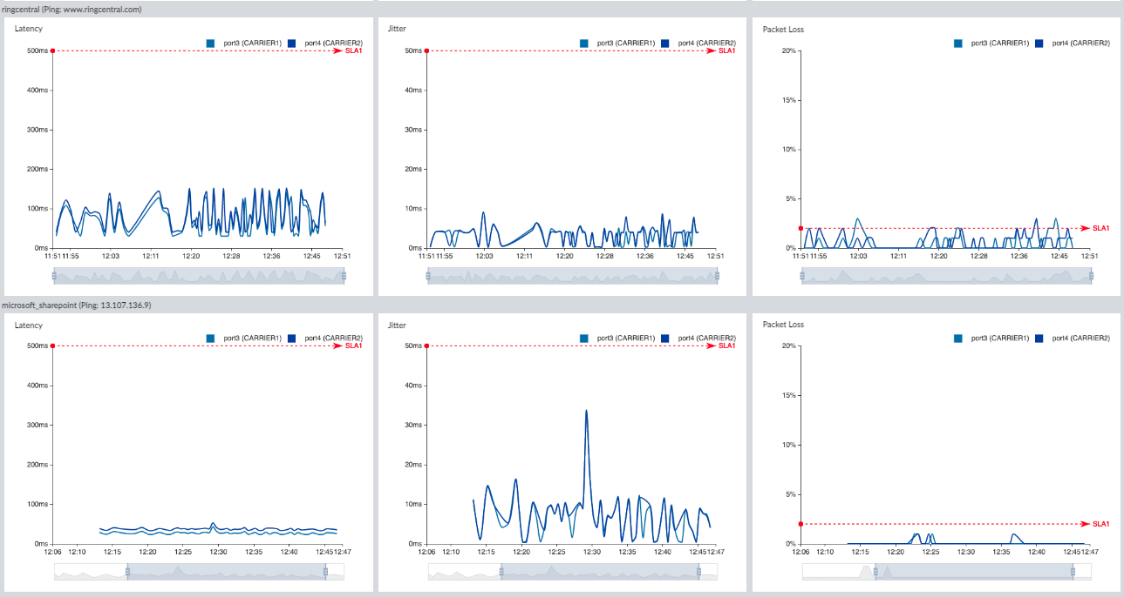

#2 Fabric Management Center (FortiManager, FortiAnalyzer, FortiZTP)
Уніфікация NOC + SOC Dashboard в одному решенні, автоматизація реагування
Візуалізація і моніторинг продуктивності
мережі,
централізована
конфігурація
і розгортання (ZTP)
Візуалізація і моніторинг продуктивності
додатків, активності користувачів і пристроїв,
мережевої безпеки
Широкі можливості звітності та аналітики

Slide 17
Приклади використання
Fortinet Secure SD-WAN

Slide 18


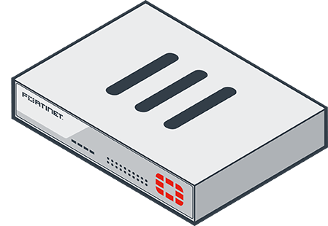



Приклад SD-WAN #1
Використання множини лінків ISP (MPLS, Broadband, LTE)
Поліпшити продуктивність додатків та зменшити вартість експлуатації з використанням широкосмугових каналів та LTE для розширення або заміни MPLS.
Маршрутизація трафіку вибраних додатків дозволяє селективно керувати мережевим трафіком через канали зв'язку.
Моніторинг додатків та каналів за допомогою Performance SLA дозволяє динамічно інтелектуально вибирати мережний шлях для додатку та забезпечувати видимість трафіку додатку в мережі
Конвергенція безпеки: SD-WAN zone призводять до спрощення управління політиками, зберігаючи єдиний рівень безпеки для всіх членів зони
Безпечні оверлеї у публічні та приватні хмари
Технологія ADVPN покращує взаємодію між філіями та зменшує вимоги до пристроїв у ролі Hub.
MPLS
MPLS
MPLS
ISP #1
ISP #2
ISP #1
ISP #2
Datacenter
Internet
Cloud
SaaS

Slide 19
Приклад SD-WAN #2
Перехід до хмарної моделі використання додатків
Datacenter
Міграція додатків у хмари вимагає підключень multi-cloud та спрощеного розгортання
Керування трафіком додатків до приватних та публічних хмар
Спрощене підключення до хмар / хмарних додатків з філій
Відмовостійкість WAN-підключень до SaaS додатків за допомогою DIA та RIA (MPLS backhaul)
Cloud
SaaS

Slide 20
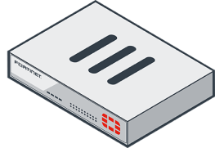
Приклад SD-WAN #3
Стійкість роботи програм: WAN Path Remediation
Підтримка стійкості/виживання для бізнес-критичних додатків
у разі деградації якості WAN лінків
Forward Error Correction (FEC)
  Enabled per overlay to recover from packet loss on a lossy link
Packet Duplication
  Duplicates packets across SDWAN members in a zone to recover from complete packet on a link
A
A
B
X
X
C
C
Reconstruct
D
D
Overlay 1
Overlay Tunnel
Duplication
A
B
X
D
FEC Recovery Packet
A
B
C
D
A
B
C
D
A
B
C
D
A
B
C
D
A
B
C
D
Overlay 2
SD-WAN Zone
Original Payload
Sending FortiGate
Receiving FortiGate
Recovered Payload
Forward Error Correction (FEC)
Packet Duplication

Slide 21
Сприйняття індустрією
Fortinet Secure SD-WAN

Slide 22
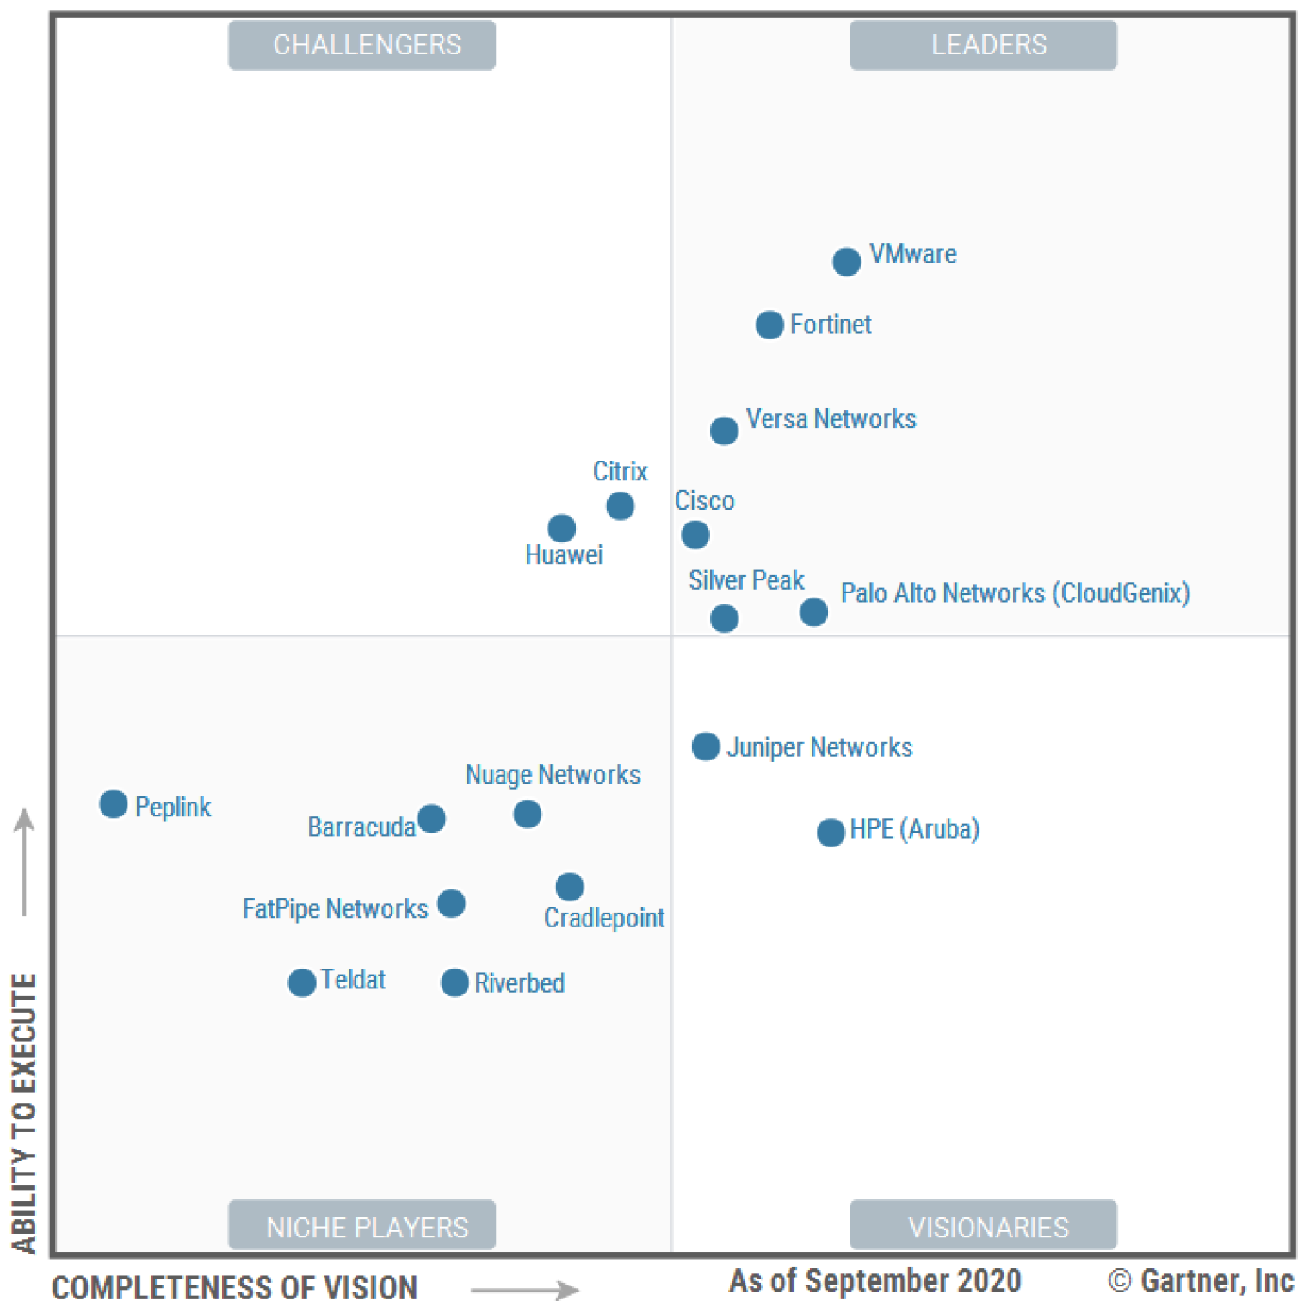

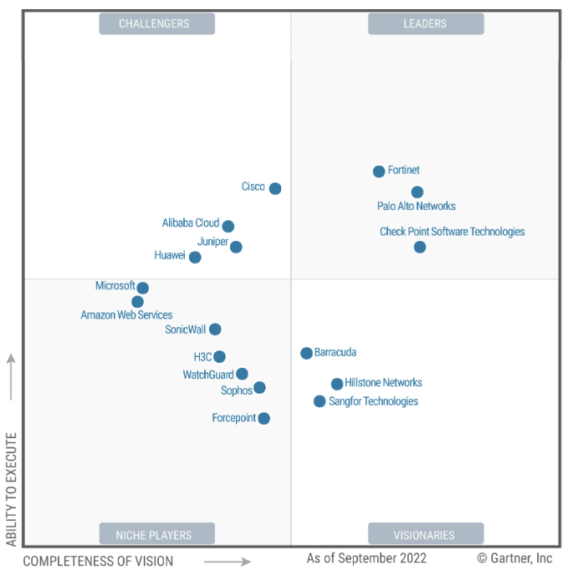
Лідерство Fortinet в безпеці і організації WAN- інфраструктури
Gartner WAN Edge MQ
2020
2021
2022

Slide 23
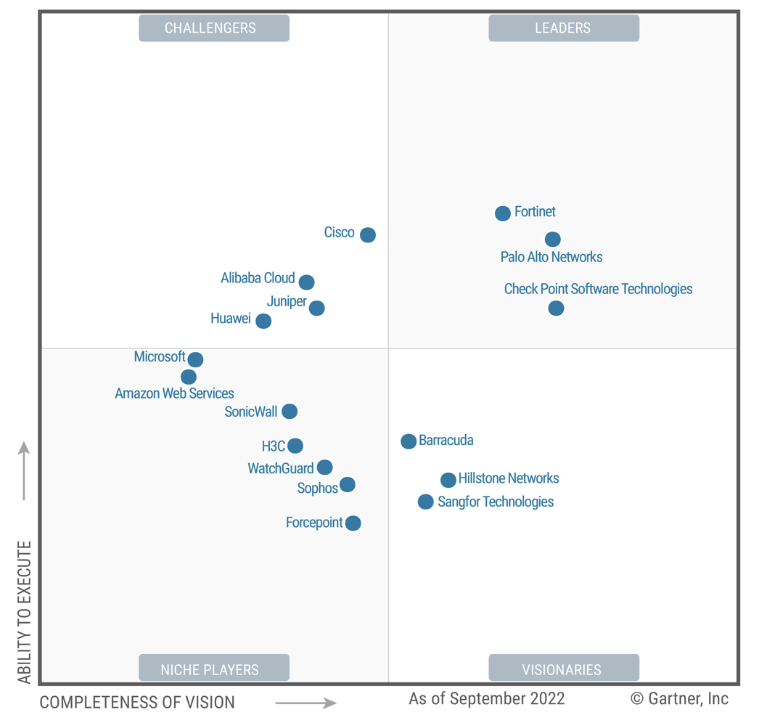
Fortinet is a Recognized Leader for Network Firewall
Gartner® Evaluation for Network Firewall
Dec. 2022 Gartner® Magic Quadrant™
for Network Firewalls
Fortinet визнано Лідером із найвищою позицією за здатністю до виконання.
Fortinet Recognized as a Leader positioned Highest in Ability to Execute.
Gartner, Magic Quadrant for Network Firewalls, Rajpreet Kaur, Adam Hils, Tom Lintemuth, 19 December 2022. Gartner, Magic Quadrant for SD-WAN, Jonathan Forrest, Naresh Singh, Andrew Lerner, Karen Brown, 12 September 2022. GARTNER is a registered trademarks and service mark, and MAGIC QUADRANT is a registered trademark of Gartner, Inc. and/or its affiliates in the U.S. and internationally and are used herein with permission. All rights reserved. This graphic was published by Gartner, Inc. as part of a larger research document and should be evaluated in the context of the entire document. The Gartner document is available upon request from Fortinet. Gartner does not endorse any vendor, product or service depicted in its research publications, and does not advise technology users to select only those vendors with the highest ratings or other designation. Gartner research publications consist of the opinions of Gartner's research organization and should not be construed as statements of fact. Gartner disclaims all warranties, expressed or implied, with respect to this research, including any warranties of merchantability or fitness for a particular purpose.

Slide 24
FortiOS Secure SD-WAN
 | 5.2 | 5.4 | 5.6 | 6.0 | 6.2 | 6.4 | 7.0 | 7.2
WAN path control | ✓ | ✓ | ✓ | ✓ | ✓ | ✓ | ✓ | ✓
Routing, QoS and WAN Optimization | ✓ | ✓ | ✓ | ✓ | ✓ | ✓ | ✓ | ✓
Active Link quality health checks |  | ✓ | ✓ | ✓ | ✓ | ✓ | ✓ | ✓
Application traffic shaping for SD-WAN |  |  | ✓ | ✓ | ✓ | ✓ | ✓ | ✓
BGP Dynamic Routing for SD-WAN |  |  | ✓ | ✓ | ✓ | ✓ | ✓ | ✓
Central SD-WAN Management in FortiManager |  |  | ✓ | ✓ | ✓ | ✓ | ✓ | ✓
Minimum SLA enforcement link steering |  |  |  | ✓ | ✓ | ✓ | ✓ | ✓
Auto failback to primary link |  |  |  | ✓ | ✓ | ✓ | ✓ | ✓
Set link preference in SD-WAN rule |  |  |  | ✓ | ✓ | ✓ | ✓ | ✓
Interface percentage-based traffic shaping |  |  |  | ✓ | ✓ | ✓ | ✓ | ✓
IPv6 support |  |  |  | ✓ | ✓ | ✓ | ✓ | ✓
Expanded application signatures for steering (>3000 apps) |  |  |  | ✓ | ✓ | ✓ | ✓ | ✓
ADVPN (Site to site VPN shortcuts) |  |  |  |  | ✓ | ✓ | ✓ | ✓
Forward Error Correction |  |  |  |  | ✓ | ✓ | ✓ | ✓
Per Packet Distribution |  |  |  |  | ✓ | ✓ | ✓ | ✓
Health Check templates |  |  |  |  | ✓ | ✓ | ✓ | ✓
Per interface QOS |  |  |  |  | ✓ | ✓ | ✓ | ✓
Bandwidth Monitoring Service |  |  |  |  | ✓ | ✓ | ✓ | ✓
Cloud Based Overlay VPN Controller |  |  |  |  | ✓ | ✓ | ✓ | ✓
Expanded application signatures for steering (>5000 apps) |  |  |  |  | ✓ | ✓ | ✓ | ✓
Packet Duplication |  |  |  |  |  | ✓ | ✓ | ✓
ADVPN Shortcut monitoring |  |  |  |  |  | ✓ | ✓ | ✓
SD-WAN Orchestration in FMG |  |  |  |  |  | ✓ | ✓ | ✓
Enhanced Reporting and Analytics |  |  |  |  |  | ✓ | ✓ | ✓
AWS Transit Gateway Integration |  |  |  |  |  | ✓ | ✓ | ✓
Passive WAN Health Measurements |  |  |  |  |  |  | ✓ | ✓
Dynamic SD-WAN QoS |  |  |  |  |  |  | ✓ | ✓
Google NCC Integration |  |  |  |  |  |  | ✓ | ✓
Adaptive FEC |  |  |  |  |  |  | ✓ | ✓
Application Performance Metrics |  |  |  |  |  |  | ✓ | ✓
SD-WAN Overlay Wizard |  |  |  |  |  |  |  | ✓
ZTP Scaling Enhancements |  |  |  |  |  |  |  | ✓
MOS-based Steering and Analytics |  |  |  |  |  |  |  | ✓
WAN Segmentation over a Single Overlay |  |  |  |  |  |  |  | ✓
Fabric Orchestration for Small Deployments |  |  |  |  |  |  |  | ✓
Business-Intent Application Category Steering |  |  |  |  |  |  |  | ✓

Slide 25
    Базові кроки налаштування Fortinet Secure SD-WAN

Slide 26
Методи конфігурування SD-WAN
FortiManager (Managed SD-WAN)
  Рекомендований метод
  Універсальний комплексний підхід для великої кількості філіалів
Local FortiGate (Local SD-WAN Mgmt)
  Коли у Вас немає FortiManager
  Невелика кількість філіалів (per device management)

Slide 27
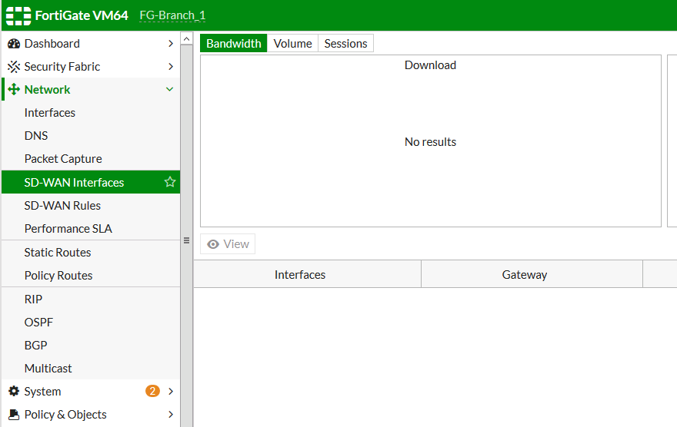
Метод «Local FortiGate (Local SD-WAN Mgmt)»
Global
IPsec Overlays
Interfaces
Routing
SD-WAN Zones
SD-WAN Health-Checks
SD-WAN Rules
Firewall Policies
System
Connectivity
SD-WAN
Security
Основні кроки:
  Настройка загальносистемних параметрів
  Настройка VPN-тунелів (overlays)
  Настройка інтерфейсів
  Настройка маршрутизації
  Настройка SD-WAN (Zones, performance SLA, SD-WAN rules)
  Настройка security policies
Повинні бути виконані на всіх пристроях FortiGate індивідуально
Notes:
Here are the high level steps that you will take when configuring the SD-WAN interface through the FortiGate itself:
The first thing that needs to be done is to enable SD-WAN. This is also where you select the member interfaces that will make up the SD-WAN virtual interface.
Once enabled, you can refer to the SD-WAN virtual interface to create routes and security policies.
At this point, traffic is allowed to flow through the SD-WAN interface, but apart from basic load balancing between the member links, you’re really not controlling the traffic. That’s where the rules come in.
Rules decide what traffic will be transmitted across what member link, and they use performance SLAs to make that decision. So you will need to configure SLAs before creating your rules.

Slide 28
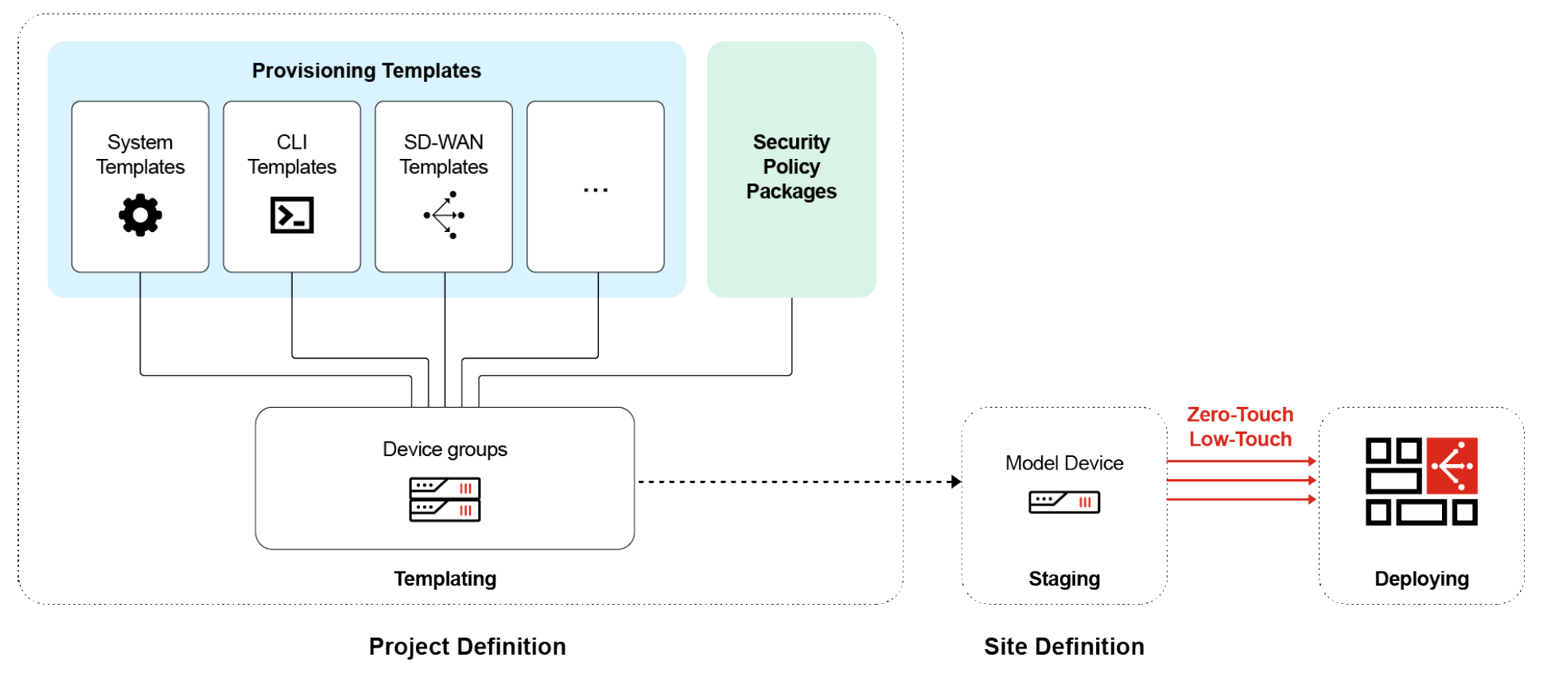
Метод «FortiManager (Managed SD-WAN)»
Meta Fields
Do once
Do Per-Site
Notes:
At a high level, these are the basic steps one would take to setup SD-WAN through FortiManager directly.
The first step is setting up the VPN tunnels between the branch office and the data center, if these do not already exist. This is technically not a necessary step, but you really don’t want your traffic going over the internet unprotected.
Then you’ll need to setup the shared resources, including the interface members, health-check servers, BGP neighbors, and input interfaces. The templates you create can then reference the appropriate shared resources, depending on which device (or devices) you plan on assigning the template to. It’s also within the templates that you will configure the service-level agreements (SLA) and the SD-WAN rules which determine which member interface the traffic will use. A template can be assigned to one or many FortiGate devices. And you can create as many templates as you needed to cover all of the variations in your environment.

Slide 29

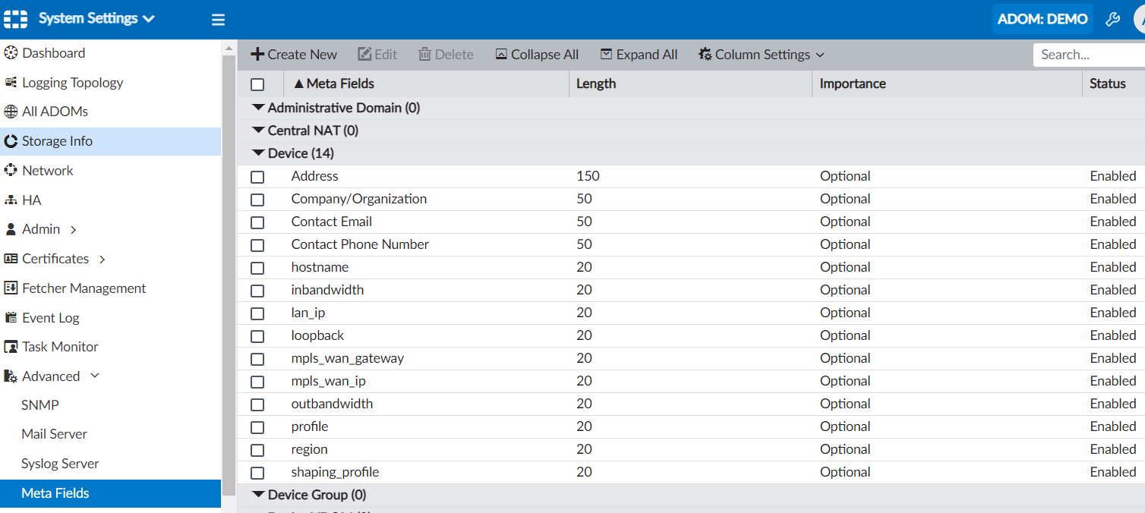
Meta Fields
$(loopback)
$(hostname)
$(region)
$(profile)
$(lan_ip)
$(mpls_wan_ip)
$(mpls_wan_gateway)
$(outbandwidth)
$(inbandwidth)
$(shaping_profile)
Meta Fields are used in templates to replace them with real values

Slide 30
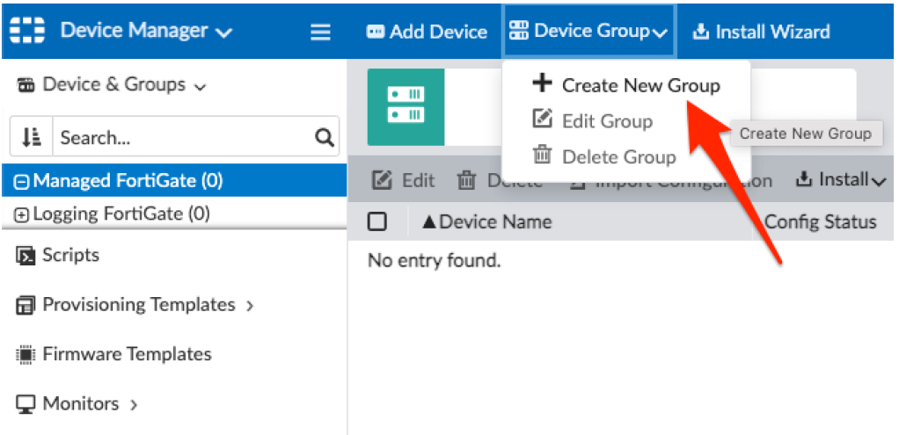
Device groups
Edge
- Edge-West
- Edge-West-Silver
- Edge-West-Gold
- Edge-East
- Edge-East-Silver
Hubs
- Hubs-West
- Hubs-East
In Device Manager, create a hierarchy of device groups that correspond to the different types of sites in the project.

Slide 31
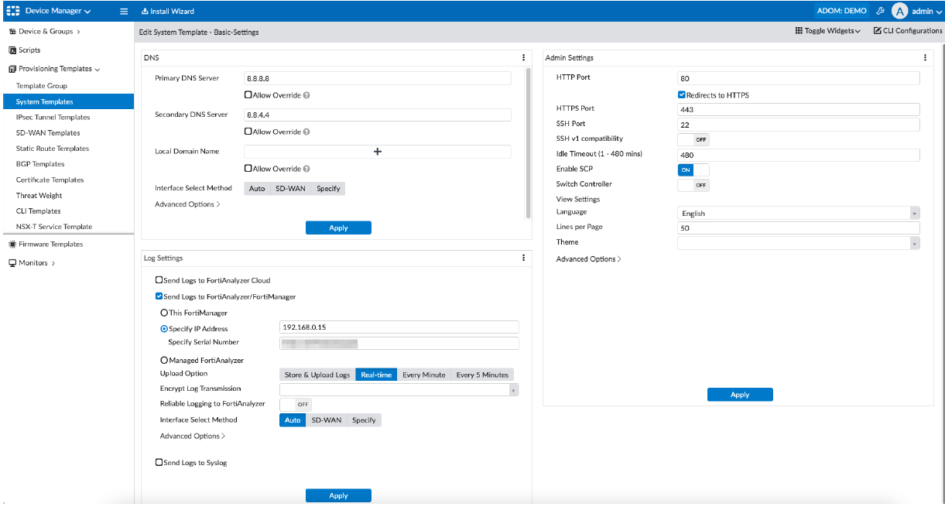
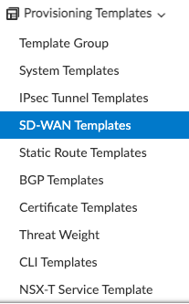
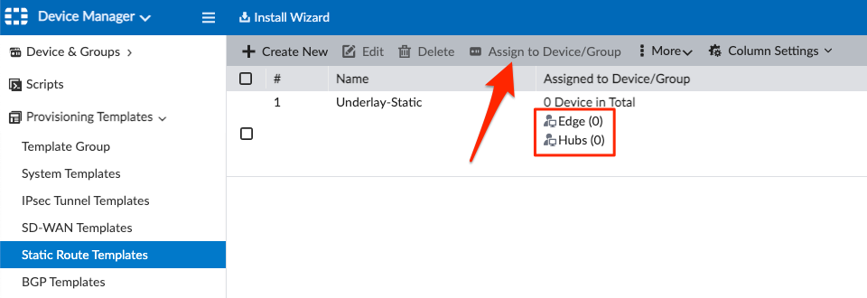
Templates
System
Edge
- Edge-West
- Edge-West-Silver
- Edge-West-Gold
- Edge-East
- Edge-East-Silver
Hubs
- Hubs-West
- Hubs-East
Static route template

Slide 32
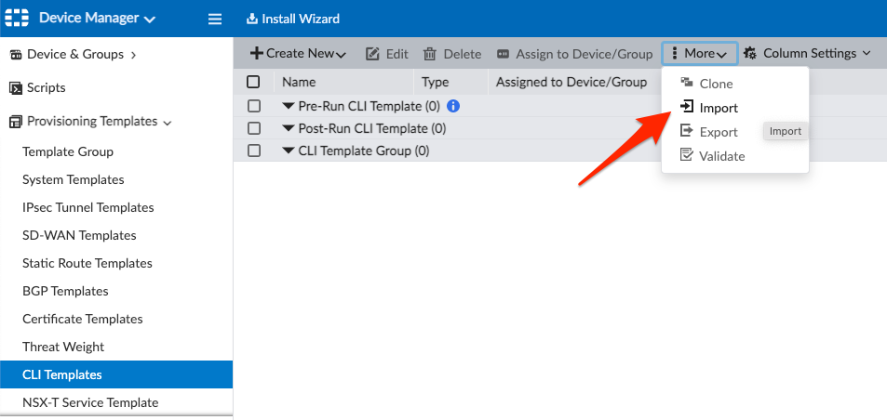
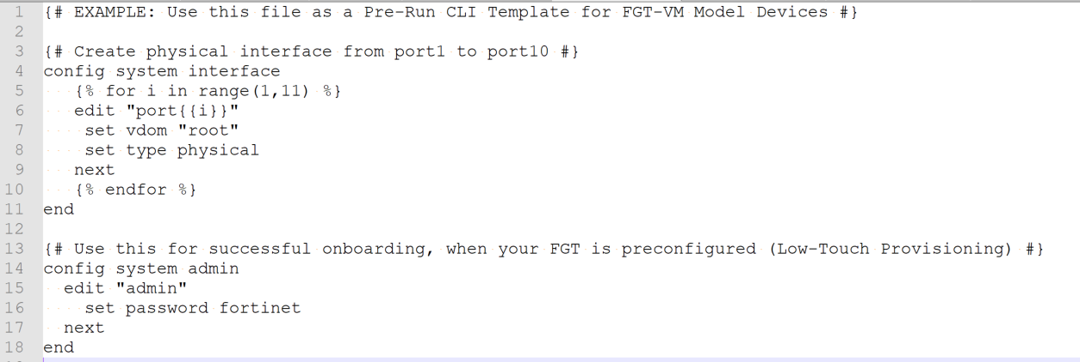
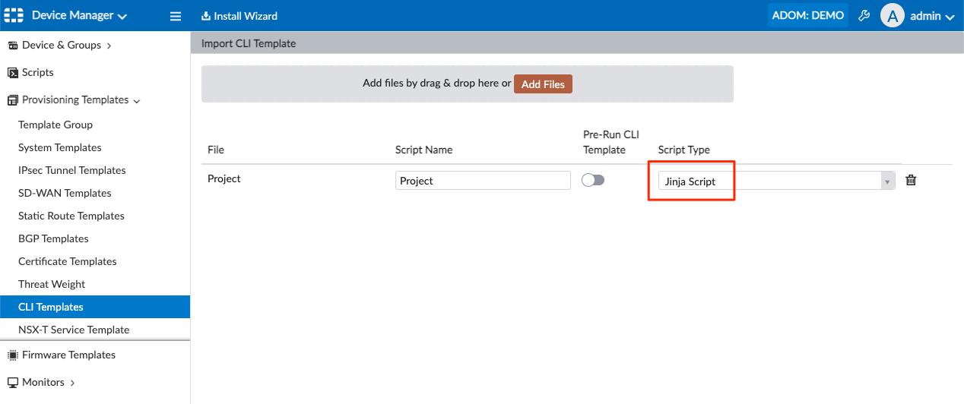
Jinja CLI templates
https://j2live.ttl255.com/
- Import Jinja CLI templates
- Create CLI template groups.
- Assign CLI template groups to device groups.

Slide 33
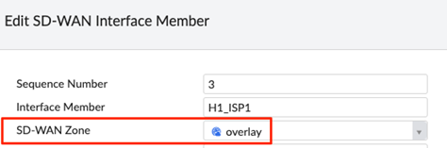
SD-WAN Zones
SD-WAN
Used similarly to Firewall Zones.
Can hold multiple Interfaces/Overlays as a single object.
Easier reference-ability within Firewall Rules as well as SD-WAN.
Try to create SD-WAN zones using logical separation e.g.
  Is it an overlay or an underlay?
  Would you have different firewall policies/rules for one of the interfaces?
  Would you apply NAT differently in one of the interfaces?
Firewall Policies

Slide 34
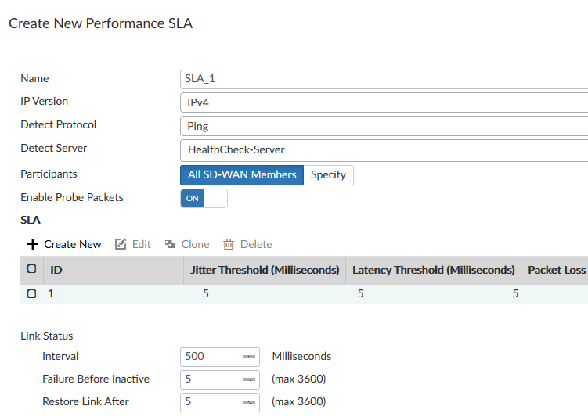
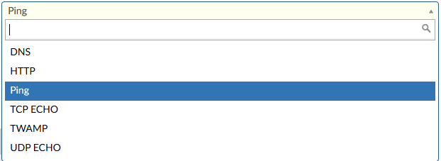
SD-WAN Performance SLA
SD-WAN
FortiManager link health monitor options:
  DNS, HTTP, PING, TCP echo, UDP echo, TWAMP
FortiGate: Ping, HTTP
  CLI: DNS, HTTP, PING, TCP echo, UDP echo, TWAMP

Slide 35
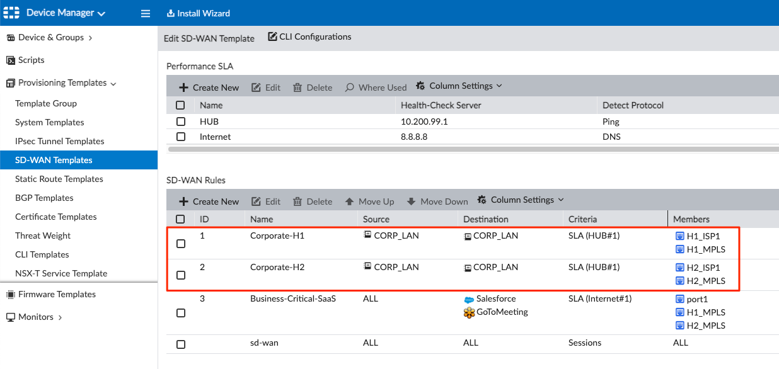
SD-WAN Rules
Правила можуть визначати шаблон трафіку з урахуванням :
  Source IP address, destination IP address, or port number
  Internet services database (ISDB) address object
  Users or user groups
  Type of service (ToS)
Використовуйте правила для маршрутизації трафіку через member-інтерфейси , які найкраще відповідають Вашим потребам
На основі вибраного шаблону трафіку вибирається вихідна стратегія. Це визначає, як має протікати трафік.

Slide 36

SD-WAN Rules—Manual
What does it do?
Rudimentary Policy-Route, Pushes traffic to a single link. There is no SLA being measured for this strategy.
Scenario where this makes sense?
Simple scenarios with Active/Passive design.
Customer wants Active Internet Link and backup 4G/LTE.
How does it Work?
Traffic always use the first link in the list assuming it is viable within the Routing Table.
Traffic will move to next link if first link is removed from routing table and/or there are link-level issues.
Notes:
Manual – Pins one or more applications to a specified SD-WAN member.
If you have some applications that are not mission critical, you might want to force them to take the lower quality link. Doing this saves the better links for the mission critical traffic.
You can only specify one interface per rule using this strategy.

Slide 37
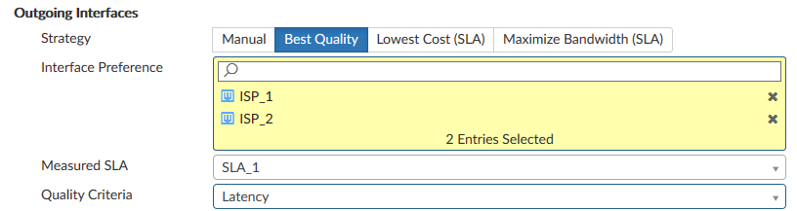
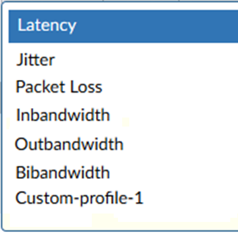
SD-WAN Rules—Best Quality
What does it do?
Based on the measured metric/s the interface/link with the best quality is used to forward traffic.
Scenario where this makes sense?
Multiple Links with an no obvious preference.
Where the absolute best link needs to be used (voice/video/real-time comms).
How does it Work?
The interface that performs best across a given metric is selected. E.g. lowest Latency.
When another interface performs better, Traffic is moved to it.
When earlier interface once again performs better, traffic is moved back to it.
Where SNAT is applied, traffic is not moved by default, new sessions/flows use the better link.
Custom-Profile1
Link quality = (a*latency)+(b*jitter)+(c*packet loss)+(d/bandwidth)
Notes:
The Best Quality strategy is based on the performance of the network. In the example shown on the slide, we included ISP_1 and ISP_2 in the interface preference. ISP_1 is used (since it is the first on the list) until the quality criteria of that network is 10% worst than that of ISP_2, at which point ISP_2 would take over.
The default is 10%, but that can be set via the CLI using the command: set link-cost-threshold
You have the familiar criteria options of latency, jitter, and packet loss percentage.
You can also use the bandwidth options (Inbandwidth, Outbandwidth, or Bidirectional) so that the FortiGate selects the link based on available bandwidth of incoming, outgoing, or bidirectional traffic. This is useful because users may use some applications primarily for downloading and other applications primarily for uploading.
The last option, Custom-Profile-1, allows you to base the link selection on a combination of its criteria values. The link quality will be determined by the following equation:
Link Quality = (a*latency)+(b*jitter)+(c*packet loss)+(d/bandwidth)
The larger the value, the more weight that criteria will have in the selection. Leave the weight value at zero to exclude that criteria from the equation.

Slide 38
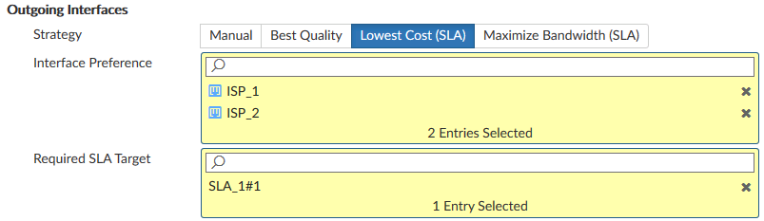
SD-WAN Rules—Lowest Cost (SLA)
What does it do?
When multiple links meet the selected SLA, the first interface/link that meets it is used to forward traffic.
Scenario where this makes sense?
Multiple Links with an obvious preference, This could be due to affordability or link-stability. E.g. Fixed-Fiber vs LTE.
How does it Work?
Top Interface in List that meets the selected SLA is used.
When Interface fails to meet SLA, traffic is moved to next Interface in List. This will be stateful if SNAT is not applied.
When Interface higher in the list (lower cost) begins to meet SLA again, Traffic is moved back to lower-cost interface. This will be stateful if SNAT is not applied. Traffic will not be moved-back if SNAT is applied.
Notes:
With the Lowest Cost (SLA) strategy, all of the traffic that matches the rule will be directed to the single interface with the lowest cost. This strategy not only uses the latency, jitter, and packet lost settings in the selected SLA target, but it also uses the cost value that can be set on the SD-WAN member interface.
A few things to note on the link selection process:
The links are evaluated from the top down, as listed in the Interface Preference section.
If all links satisfy the SLA (or none of the links satisfy the SLA), the link with the lowest cost will be selected.
If the links have the same cost value, then a link will be selected based on the preferred order, even if that link is technically not the best quality link.
It can handle up to 4000 health checks (SLA) and 4000 rules.

Slide 39
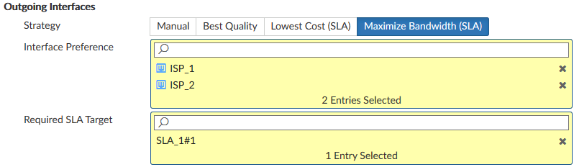
SD-WAN Strategies – Maximize Bandwidth
SD-WAN
What does it do?
When multiple links meet the selected SLA, Sessions are load-balanced across all viable links and traffic is forwarded across multiple links.
Scenario where this makes sense?
Multiple Links with an no obvious preference.
Load-balance traffic across multiple viable links.
Useful for general Internet Usage and application flows.
How does it Work?
Traffic is load-balanced across multiple viable links.
When an interface fails to meet SLA, traffic that is currently using it will be moved state-fully to another viable link (if SNAT is not enabled).
When SNAT is applied, if interface fails to meet SLA, existing sessions/traffic are not moved to alternate link (by default).

Slide 40
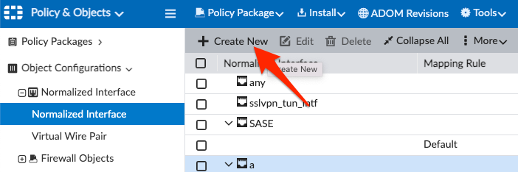
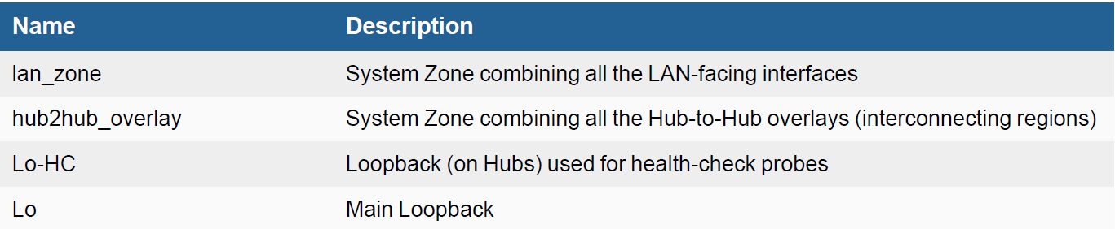
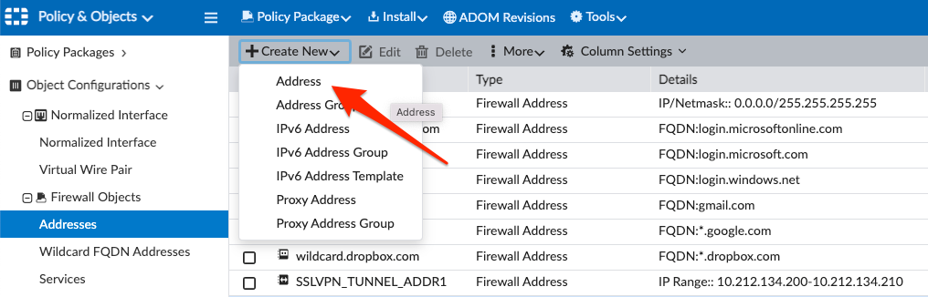
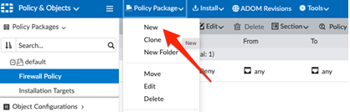
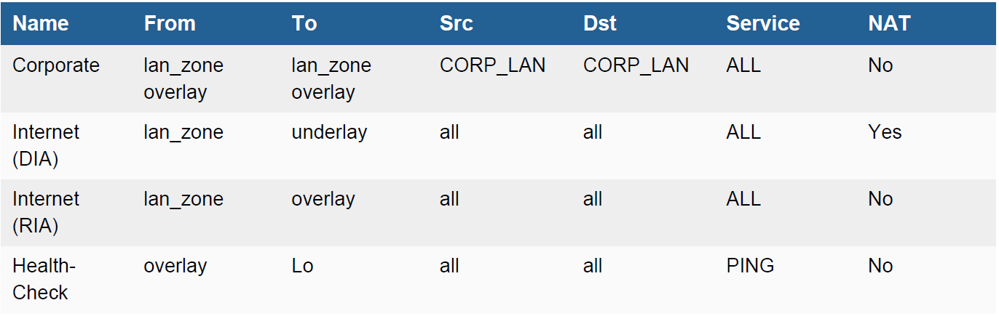
Firewall policies
Create normalized interfaces
Normalized interfaces example
Creating address objects
Address objects example
Create new policy package
Policy package example (Edge)

Slide 41
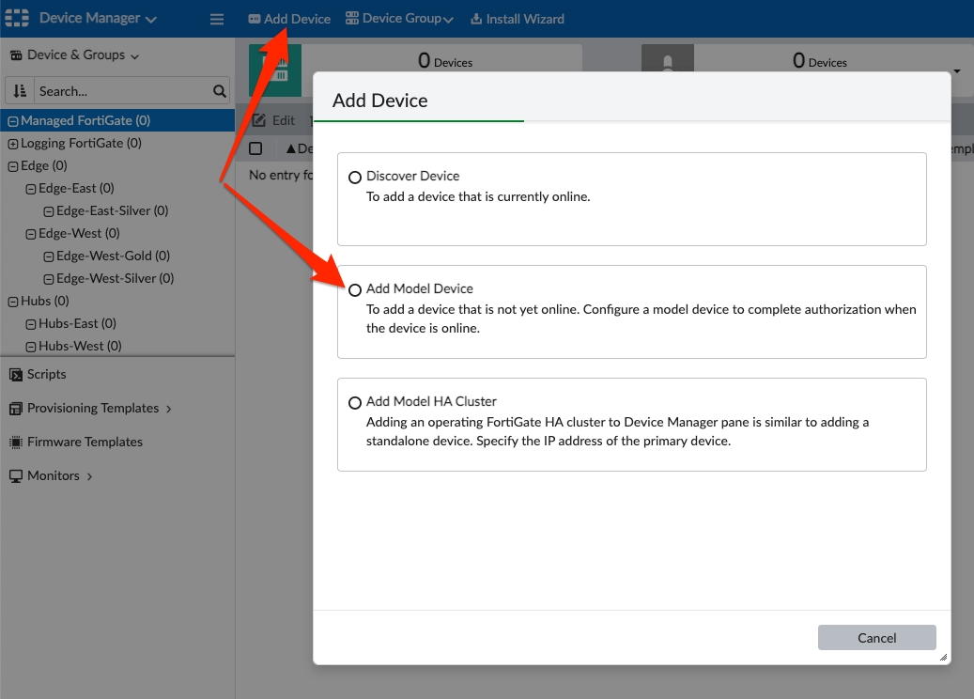
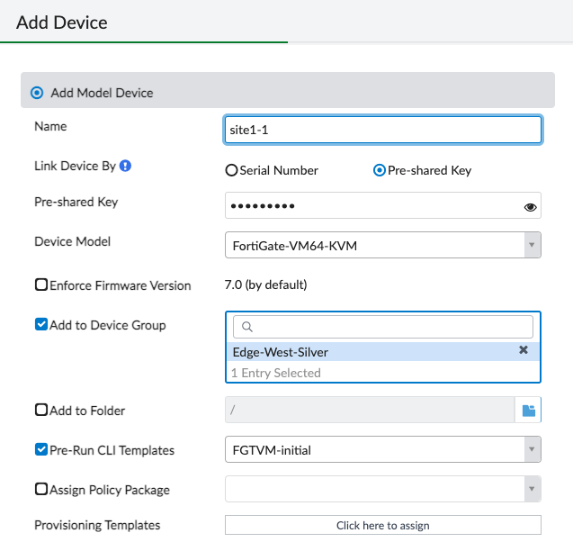
Deploying sites
In Device Manager, click Add Device, and select Add Model Device
Fill in the following details:

Slide 42
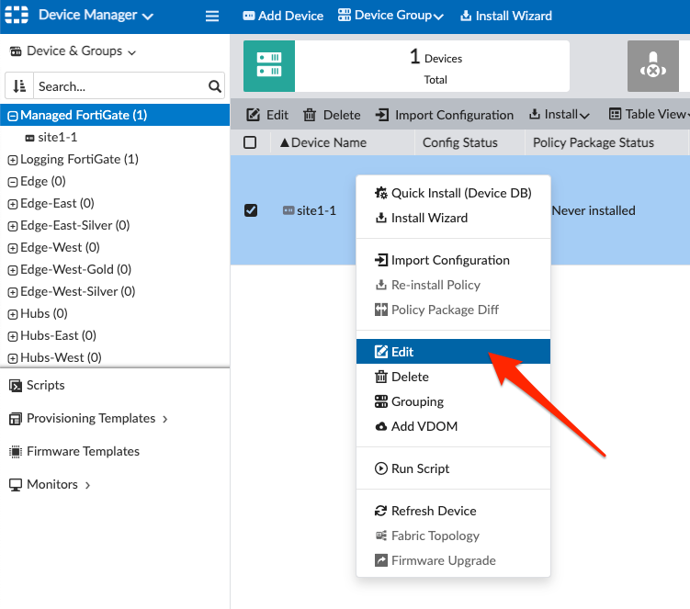
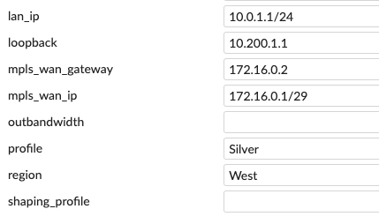
Deploying sites
Setting meta field values
Set the values of the per-device meta fields

Slide 43
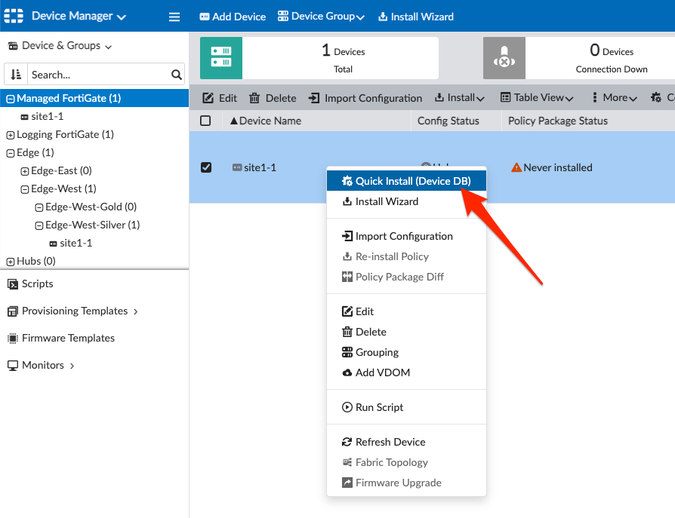
Deploying sites
Install the configuration
Right-click the newly added model device, and select Quick Install (Device DB)
The necessary device configuration is generated, and all the assigned provisioning templates are applied!

Slide 44
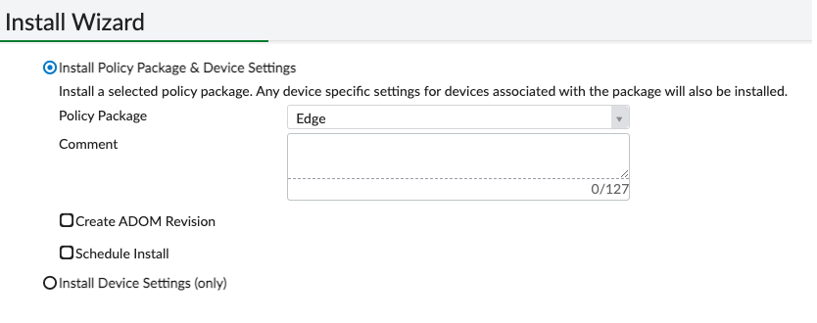
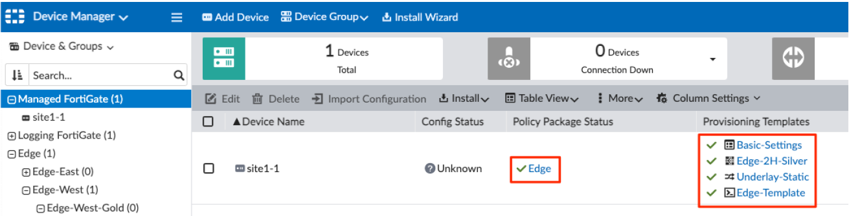
Deploying sites
Installing policy packages
1. In Device Manager, right-click the newly added model device, and select Install Wizard.
2. Select Install Policy Package & Device Settings.
3. In the Policy Package list, select the firewall policy package that corresponds to this device (either Edge or Hub),
and proceed with the installation.
The model device is now ready!

Slide 45
Deploying sites
Onboarding devices
config system central-management
set type fortimanager
set fmg 212.16.0.15
end
execute central-mgmt register-device FMG-VMTM22002222 secret1-1
For Low-Touch Provisioning, it is required to specify FortiManager details manually by using the following CLI
snippet. (Device authorization can be done either using its serial number or a pre-shared key)

Slide 46


What is FortiZTP?
Centralized, zero-touch provisioning service
Available from FortiCloud at no extra charge
Enables easy, remote deployment and configuration of Fortinet devices
Notes:
So what is FortiZTP?
FortiZTP is a zero-touch provisioning service that provides automatic connection of a remote Fortinet device to a Fortinet management service or appliance for device management.
The service is available at no charge from FortiCloud.
With FortiZTP, customers can deploy and configure their Fortinet devices remotely, without the need for on-site resources.
The service is available now as a beta service and is expected to GA in Q12023.

Slide 47


How does FortiZTP Work?
Register device in FortiCloud Asset Management
Go to fortiztp.forticloud.com to provision device
  View registered devices, provisioning status and provision devices in FortiZTP
  Select device, select target management solution and FortiZTP assigns device to chosen management platform
  Log in to management platform to configure
  Register Fortinet devices, management services and appliances in FortiCloud Asset Management
Notes:
To use FortiZTP, customers must first register their Fortinet devices with FortiCloud Asset Management.
Devices can be added to FortiCloud Asset Management manually, or if the customer’s FortiCloud account is associated with the device order at the time of order, the device can be automatically added to their Asset Management.
After the customer registers their devices, management services and appliances in the Asset Management portal, the devices can be provisioned by FortiZTP.
Customers can go to FortiZTP.forticloud.com to start provision their devices.
From FortiZTP, customers can view registered devices, device provisioning status and take action to provision devices.
Device provisioning is easy, you simply select the devices to be provisioned and the target management solution to provision the devices to, and FortiZTP then assigns the device to the chosen management platform.
Once a device is provisioned, the customer can log in to the assigned management platform to configure the device.

Slide 48
FAQs:
What is the difference between FortiZTP and FortiDeploy?
  FortiZTP is available at no charge to provide zero-touch provisioning, (individual and bulk), for more Fortinet device types to more Fortinet management service and appliance types.
  FortiDeploy may be purchased (FortiDeploy SKU) for bulk registration of FortiGate and FortiAP devices.
To use FortiZTP, do I need to purchase FortiDeploy?
  No, FortiZTP does not require purchase of FortiDeploy SKU. FortiDeploy is only necessary for bulk registration of devices if a FortiCloud account is not associated with the order at time of order and the customer does not want to manually add devices to FortiCloud Asset Management.
See FortiZTP admin guide for more information.
 | FortiZTP | FortiDeploy
Device Support | FortiGate, FortiAP, FortiSwitch, FortiExtender | FortGate, FortiAP
Bulk Provisioning | Free (Device must be registered in FortiCloud Asset Management) | Requires purchase of FortiDeploy SKU
Notes:
Thanks, Sampath.
We’d now like to answer any questions you may have.
Please type your questions in the chat window.
I’ll start with a few frequently asked questions on this slide.

Slide 49
SD-WAN Designs
“BGP per overlay” and “BGP on loopback”

Slide 50

How to Handle traffic between Branches?
No Branch-to-Branch Connectivity
Branch-to-Branch via Hub
Branch-to-Branch via ADVPN
Hub
Hub
Hub
Br01 to Br02 flow is accomplished via policy at hub.
Traffic between branches traverses the hub.
Br01 to Br02 flow is accomplished via on-demand tunnels.
Br01
Br02
Br03
Br01
Br02
Br03
Br01
Br02
Br03
Suitable For
Retail or Small Branch Scenarios
Environments where only Direct Internet Breakout is required.
Situations where branches don’t need to communicate.
Suitable For
Customers who have corner cases where branches need to communicate with each-other.
When there is not much branch-to-branch traffic or branch-to-branch traffic is sporadic.
Suitable For
Customers who have voice/video/real-time comms across private networks between branches.
Backups and other traffic between branches.
Enterprise branch/site use-cases.
Benefits this design brings
Easy to configure and manage.
Can accomplish multiple overlays to DC/Cloud.
Very Scalable.
No requirement for Dynamic Routing.
Benefits this design brings
Easy to configure and manage. All that is required is extra policies at Hubs.
Highly Scalable.
No Requirement for Dynamic Routing.
Can accomplish multiple overlays to DC/Cloud.
Benefits this design brings
Every site can communicate with each-other via on-demand tunnels. Very efficient.
Site-to-Site traffic can use on-demand health-checks.
Drawbacks with this design
More configuration is required.
BGP or OSPF needs to be configured across the Overlays.
More complex to troubleshoot.
Drawbacks with this design
No communication between Branches.
Not as flexible.
Drawbacks with this design
All communication between branches traverses a hub which can lead to bottle-necks.
Health-checks can’t be used from Hub to direct traffic.

Slide 51


BGP per SD-WAN Overlay
HUB
BGP session per overlay
Tunnel subnets required
IBGP session is terminated on the tunnel IP of both sides
For each LAN prefix, multiple BGP routes are generated (one route per overlay)
Hub acts as BGP RR
BGP RR ADD-PATH required
1st Overlay
2nd Overlay
BGP
Site 1
Site 2

Slide 52
SD-WAN BGP on Loopback
HUB
Single BGP session per site
Tunnel subnets not required
Single BGP route (NLRI) per each LAN prefix
BGP NH (loopback) recursively resolved
  IKE takes care of loopback reachability (exchange-ip-addr4)
  HUB advertises Spokes’ loopback via aggreagate BGP
Hub still acts as BGP RR
  But just single NLRI per LAN prefix
1st Overlay
2nd Overlay
BGP
Site 1
Site 2

Slide 53
SD-WAN Design
 |  | BGP PER OVERLAY | BGP ON LOOPBACK 7.0.4+
BGP required |  | YES | YES
BGP ADD-PATH required |  | YES | NO
Route Reflector on HUB required |  | YES | YES (less number of peers, less prefixes)
BGP per Overlay |  | YES | NO
Prefixes Redistribution |  | YES | YES
VRF-aware overlay |  | YES | YES
Unnumbered IPsec tunnels |  | NO | YES
Dynamic QoS on HUB |  | YES | NO
HUB-side Steering | SD-WAN with route-tags | YES | NO
 | BGP with route-priority 7.2+ | YES | NO
 | SD-WAN with remote-sla 7.2.1+ | YES | YES
Notes:
53

Slide 54



Signaling SLA to the Hub
BGP PER OVERLAY
SD-WAN with route-tags
With BGP communities
DC
The SLA status (OK or NOK) of an overlay is signaled with a BGP Community (OK or NOK )
Branch1 LAN is announced to HUB:
  with BGP community “SLA_OK” over H1_INET
  with BGP community “SLA_OK” over H1_MPLS
Branch2 LAN is announced to HUB:
  with BGP community “SLA_NOK” over H1_INET
  with BGP community “SLA_OK” over H1_MPLS
DC
(HUB)
EDGE_INET
EDGE_MPLS
H1_INET
H1_MPLS
H1_INET
H1_MPLS
Branch1
Branch2
LAN Branch1
LAN Branch2
BGP communities
SLA OK
SLA NOK

Slide 55
Signaling SLA to the Hub
BGP PER OVERLAY
SD-WAN with route-tags
With BGP communities [CONFIGURATION 1/2]
DC
config system sdwan
config neighbor
edit "10.201.1.254"
set member 11
set health-check "SLA_DataCenters"
set sla-id 1
next
edit "10.203.1.254"
set member 13
set health-check "SLA_DataCenters"
set sla-id 1
next
end
end
DC
(HUB)
Loopback
10.200.99.1
H1_INET
SD-WAN monitors the overlays and informs BGP about their current status (SLA pass, SLA fail)
EDGE_INET
EDGE_MPLS
10.203.1.254
10.201.1.254
H1_MPLS
config system sdwan
config health-check
edit "SLA_DataCenters"
set server "10.200.99.1"
set members 11 13
config sla
edit 1
set link-cost-factor latency
set latency-threshold 150
next
end
next
end
H1_INET
H1_MPLS
H1_INET
H1_MPLS
Branch1
Branch2
LAN Branch1
LAN Branch2
BGP communities
SLA OK
SLA NOK

Slide 56
Signaling SLA to the Hub
BGP PER OVERLAY
SD-WAN with route-tags
With BGP communities [CONFIGURATION 2/2]
DC
config router bgp
config neighbor
edit "10.201.1.254"
set route-map-out "SLA_NOK"
set route-map-out-preferable "SLA_OK"
next
edit "10.203.1.254"
set route-map-out "SLA_NOK"
set route-map-out-preferable "SLA_OK"
next
end
end
BGP applies the route-map corresponding to the current SLA status of the overlay (SLA pass or fail)
DC
(HUB)
Loopback
10.200.99.1
EDGE_INET
EDGE_MPLS
10.203.1.254
10.201.1.254
config router route-map
edit "SLA_OK"
config rule
edit 1
set set-community "65012:1"
next
end
next
edit "SLA_NOK"
config rule
edit 1
set set-community "65012:2"
next
end
next
end
H1_INET
H1_MPLS
H1_INET
H1_MPLS
Branch1
Branch2
LAN Branch1
LAN Branch2
BGP communities
SLA OK
SLA NOK

Slide 57
Hub-side Steering
BGP PER OVERLAY
SD-WAN with route-tags
With SD-WAN route-tags
DC
BGP community (SLA_OK or SLA_NOK ) is attached by the Branch to each prefix depending on the SLA status of the overlay where the BGP session is established
“BGP per overlay” design is used:
LAN-Branch1 prefix is learned twice by the Hub from the two BGP peerings:
  once from the BGP peering over H1_INET
  once from the BGP peering over H1_MPLS
LAN-Branch1 learnt via H1_INET has a community of SLA_OK
LAN-Branch1 learnt via H1_MPLS has a community of SLA_NOK
DC
(HUB)
EDGE_INET
EDGE_MPLS
H1_INET
H1_MPLS
Branch1
LAN Branch1
BGP communities
SLA OK
SLA NOK

Slide 58
Hub-side Steering
BGP PER OVERLAY
SD-WAN with route-tags
With SD-WAN route-tags
DC
The routing strategy is similar to an SD-WAN “Lowest Cost” rule:
Prefer sending traffic to Branch1 over EDGE_INET if possible
Otherwise send traffic over EDGE_MPLS
DC
(HUB)
EDGE_INET
EDGE_MPLS
SLA community of LAN-Branch1 prefix over |  | RESULT: Traffic to LAN-Branch1 is sent over
EDGE_INET | EDGE_MPLS
SLA_OK | SLA_OK | EDGE_INET
SLA_OK | SLA_NOK | EDGE_INET
SLA_NOK | SLA_OK | EDGE_MPLS
SLA_NOK | SLA_NOK | EDGE_INET
H1_INET
H1_MPLS
Branch1
LAN Branch1
BGP communities
SLA OK
SLA NOK

Slide 59

Hub-side Steering
BGP PER OVERLAY
SD-WAN with route-tags
With SD-WAN route-tags
config system sdwan
config service
edit 11
set name "EDGE_INET1_SLA_OK"
set mode manual
set route-tag 1
set src "DataCenter"
set priority-members 1
next
edit 13
set name "EDGE_MPLS_SLA_OK"
set mode manual
set route-tag 1
set src "DataCenter"
set priority-members 3
next
edit 14
set name "EDGE_SLA_NOK"
set mode manual
set route-tag 2
set src "DataCenter"
set priority-members 1 3
next
end
end
DC
The BGP community is used to generate SD-WAN route-tags
  SLA_OK community generates SD-WAN route-tag 1
  SLA_NOK community generates SD-WAN route-tag 2
The desired SD-WAN strategy is achieved with a set of three SD-WAN rules
DC
(HUB)
EDGE_INET
EDGE_INET
EDGE_MPLS
route-tag 1
route-tag 2
EDGE_MPLS
H1_INET
H1_MPLS
Branch1
LAN Branch1
BGP communities
SLA OK
SLA NOK

Slide 60
Hub-side Steering
BGP PER OVERLAY
SD-WAN with route-tags
With SD-WAN route-tags
DC
The BGP community is used to generate SD-WAN route-tags
  SLA_OK community generates SD-WAN route-tag 1
  SLA_NOK community generates SD-WAN route-tag 2
DC
(HUB)
EDGE_INET
EDGE_MPLS
config router community-list
edit "SLA_OK"
config rule
edit 1
set action permit
set match "65012:1"
next
end
next
edit "SLA_NOK"
config rule
edit 1
set action permit
set match "65012:2"
next
end
next
end
route-tag 1
route-tag 2
config router route-map
edit "RM_EDGE_SDWAN"
config rule
edit 1
set match-community "SLA_OK"
set set-route-tag 1
next
edit 2
set match-community "SLA_NOK"
set set-route-tag 2
next
end
next
end
config router bgp
config neighbor-group
edit "EDGE_INET"
set route-map-in "RM_EDGE_SDWAN"
next
edit "EDGE_MPLS"
set route-map-in "RM_EDGE_SDWAN"
next
end
end
H1_INET
H1_MPLS
Branch1
LAN Branch1
BGP communities
SLA OK
SLA NOK

Slide 61
Signaling SLA to the Hub
BGP ON LOOPBACK
SD-WAN with remote-sla
With SLA health-checks (FortiOS 7.2.1+)
DC
Branches measure the quality of their overlays by generating PING SLA health-checks towards an IP address of the Hub
These PING SLA health-checks embed the current SLA metrics of the overlays (latency, jitter, loss)
The Hub collects these remote SLA metrics and use them to steer the traffic to the Branches using
BGP routes with priority
DC
(HUB)
EDGE_INET
EDGE_MPLS




H1_INET
H1_MPLS
H1_INET
H1_MPLS
Branch1
Branch2
LAN Branch1
LAN Branch2

Slide 62
Signaling SLA to the Hub
BGP ON LOOPBACK
SD-WAN with remote-sla
With SLA health-checks (FortiOS 7.2.1+)
DC
config system sdwan
config health-check
edit "SLA_DataCenters"
set server "10.200.99.1"
set members 11 13
set embed-measured-health enable
config sla
edit 1
set link-cost-factor latency
set latency-threshold 150
next
end
next
end
Loopback
10.200.99.1
DC
(HUB)
H1_INET
EDGE_INET
EDGE_MPLS
H1_MPLS
Current SLA metrics (latency, jitter, loss) are embedded inside the SLA health-check probes sent to the HUB




H1_INET
H1_MPLS
H1_INET
H1_MPLS
Branch1
Branch2
LAN Branch1
LAN Branch2

Slide 63

Hub-side Steering
BGP ON LOOPBACK
SD-WAN with remote-sla
With BGP priority from SD-WAN remote SLA
DC
Mimic SD-WAN “Lowest Cost” rule behavior:
DC
(HUB)
config system sdwan
config health-check
edit "SLA_EDGE_INET"
set detect-mode remote
set sla-id-redistribute 1
set members 1
config sla
edit 1
set link-cost-factor latency
set latency-threshold 150
set priority-in-sla 10
set priority-out-sla 65531
next
end
next
end
end
config system sdwan
config health-check
edit "SLA_EDGE_MPLS"
set detect-mode remote
set sla-id-redistribute 1
set members 3
config sla
edit 1
set link-cost-factor latency
set latency-threshold 150
set priority-in-sla 30
set priority-out-sla 65533
next
end
next
end
end
EDGE_INET
EDGE_MPLS
BGP priority 10
BGP priority
65533
EDGE_INET
EDGE_MPLS
config router bgp
set recursive-inherit-priority enable
end


H1_INET
H1_MPLS
Branch1
Loopback
10.200.1.1
LAN Branch1
10.0.1.0/24

Slide 64

Hub-side Steering
BGP ON LOOPBACK
SD-WAN with remote-sla
With BGP priority from SD-WAN remote SLA
Mimic SD-WAN “Lowest Cost” rule behavior:
B 10.0.1.0/24 [200/0] via 10.200.1.1 (recursive via EDGE_INET tunnel 10.0.0.5 [10]), 01:18:21
(recursive via EDGE_MPLS tunnel 10.200.1.1 [30]), 01:18:21
B 10.0.1.0/24 [200/0] via 10.200.1.1 (recursive via EDGE_INET tunnel 10.0.0.5 [10]), 01:21:12
(recursive via EDGE_MPLS tunnel 10.200.1.1 [65533]), 01:21:12
B 10.0.1.0/24 [200/0] via 10.200.1.1 (recursive via EDGE_MPLS tunnel 10.200.1.1 [30]), 00:00:06
(recursive via EDGE_INET tunnel 10.0.0.5 [65531]), 00:00:06
B 10.0.1.0/24 [200/0] via 10.200.1.1 (recursive via EDGE_INET tunnel 10.0.0.5 [65531]), 00:00:39
(recursive via EDGE_MPLS tunnel 10.200.1.1 [65533]), 00:00:39

Slide 65
Hub-side Steering
BGP ON LOOPBACK
SD-WAN with remote-sla
With BGP priority from SD-WAN remote SLA
DC
BGP recursive-inherit-priority
DC
(HUB)
WEST-DC1 # get router info routing-table all
<...>
B 10.0.1.0/24 [200/0] via 10.200.1.1 (recursive via EDGE_INET tunnel 10.0.0.5 [10]), 00:04:55
(recursive via EDGE_MPLS tunnel 10.200.1.1 [30]), 00:04:55
<...>
S 10.200.1.1/32 [15/0] via EDGE_INET tunnel 10.0.0.5, [10/0]
[15/0] via EDGE_MPLS tunnel 10.200.1.1, [30/0]
<...>
EDGE_INET
EDGE_MPLS
BGP priority 10
BGP priority 30
config router bgp
set recursive-inherit-priority enable
end
BGP Next-Hop resolution


SLA priority is inherited by the BGP route
during BGP Next-Hop resolution
H1_INET
H1_MPLS
Branch1
Loopback
10.200.1.1
Loopback reachability
LAN Branch1
10.0.1.0/24
Added by IPsec after tunnel with Branch-1 is established over EDGE_INET and EDGE_MPLS
SLA priority is assigned to the IPsec routes

Slide 66
ДЯКУЮ ЗА УВАГУ!
ukraine@fortinet.com

